Slide 1
Részösszefoglalás
kovalenskötés
apoláris
poláris
molekularács
Nemfémes elemek
Dipólus molekula
atomrács
Szimmetrikus molekula
elemmolekula
vegyületmolekula

Slide 2
Sorold fel a nemfémes elemeket!
I. IV. V. VI. VII. VIII.
H1 He2
C4 N5 O6 F7 Ne8
P5 S6 Cl7 Ar8 Br7 Kr8 I7 Xe8
Rn8
Milyen elektronszerkezetre törekszik mindegyik elem atomja?

Slide 3
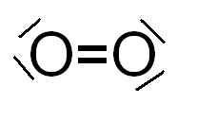
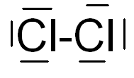
Sorold fel a kétatomos elem molekulákat! Nevük, szerkezeti és összegképletük.
Hidrogén H₂ H-H
Oxigén O₂
Nitrogén N ₂
Fluor F₂
Klór Cl₂

Slide 4
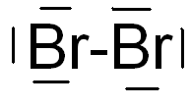
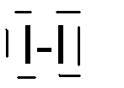
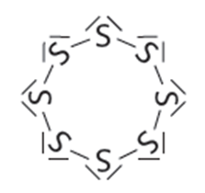
Bróm Br₂
Jód I₂
Hány atomos molekulát hoz létre a kén?
S₈
Milyen részecskékből állnak a nemesgázok?

Slide 5
Milyen kémiai kötés van az elemmolekulákban?
Apoláris kovalens kötés
Mi a kovalens kötés?
Kovalens kötés: közös elektronpárral kialakított kémia kötés.
Mi jellemző az apoláris kovalens kötésre?
Az elem molekulákban az elektroneloszlása egyenletes.
Milyen halmazállapotúak többnyire?

Slide 6
Szilárd állapotban milyen kristályrácsban kristályosodnak?
Molekularácsot hoznak létre.
Miért?
A molekulák szimmetrikusak, nagyon gyenge a molekulákat összetartó másodlagos kötőerő.
Mi a molekula?
Molekula: Kémiai részecske, kovalens kötéssel összekapcsolódott atomokból áll.
Mivel jelöljük a molekulákat?

Slide 7
Képlettel. Képlet: a molekulákat jelöljük vele.
Milyen fajta képleteket ismersz? Melyikre mi jellemző?
Szerkezeti képlet: a vegyérték elektronok és a kov. köt. is látszik: H-H
Összegképlet: A molekulát alkotó elem(ek) vegyjeléből és az atomok számát jelölő indexszámból áll: H₂
Mi szén két változatának a neve?
Gyémánt és a grafit

Slide 8
Hány atomos molekulákból állnak?
Nincs molekula, atomrácsot hoznak létre.
Atomrácsos kristályok: végtelen sok atom, szabályos rendben, kovalens kötéssel összekapcsolódva.
Mi a különbség a gyémánt és a grafit között?
Gyémánt: Szabályos tetraéderes atomrács
Grafit: réteges atomrács
Mivel jelöljük az atomrácsos elemeket?
Vegyjellel

Slide 9
Miből állnak a vegyületmolekulák?
Különböző nemfém atomok kapcsolódnak össze.
Milyen kémiai kötéssel kapcsolódnak az atomok?
Poláris kovalens kötéssel.
Mit jelent a poláris kifejezés?
Az egyik atom jobban vonzza a közös elektronpárt mint a másik atom, poláris=töltéseltolódás.

Slide 10
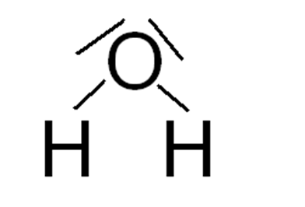
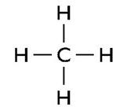
Írd le a víz, a metán, az ammónia, hidrogén-klorid és szén-dioxid összeg és szerkezeti képletét.
Víz: H₂O
Metán:CH ₄
Ammónia:NH₃
Hidrogén-klorid: HCl

Slide 11
Szén-dioxid: CO₂
Milyen típusúak a molekulák alakjuk szerint?
Szimmetrikusak vagy dipólusosak.
Melyik dipólus és tanult vegyület molekulák közül és melyik szimmetrikus?
Dipólus: víz, hidrogén-klorid, ammónia
Szimmetrikus: szén-dioxid és a metán.
Milyen kristályrácsban kristályosodnak?

Slide 12
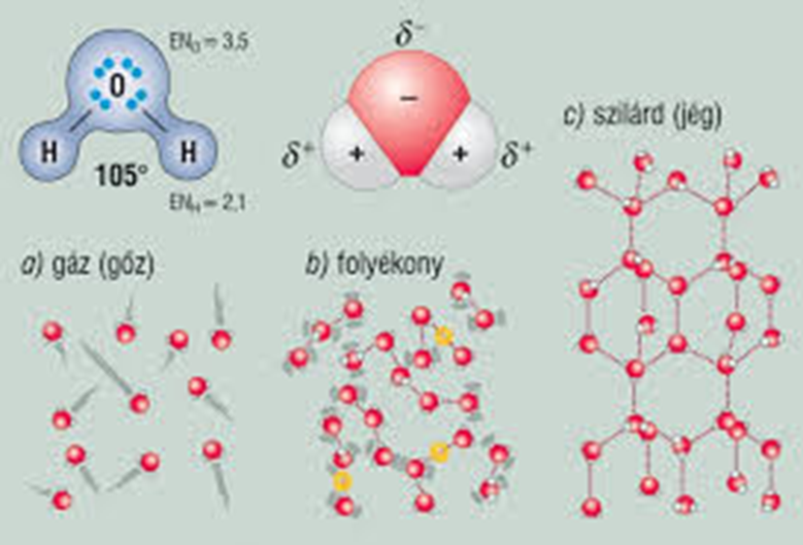
Valamennyi molekularácsos.
Milyen erő tartja össze a molekulákat?
A szimmetrikus molekulákat gyenge másodlagos kötőerő.
A dipólus molekulákat erősebb 2. rendű kötőerő, pl. víz ezért folyékony.

Slide 13
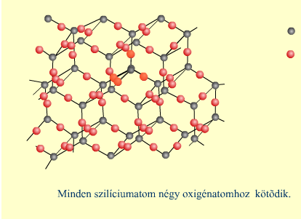
Miből áll a kvarc, a homok, a szilícium-dioxid?
SiO₂ atomrácsos vegyület. Nincs molekula.
A következő ábrába helyezzétek el a tanult anyagokat!

Slide 14
Egyforma nemfém atomokból:
Elemmolekulák ->molekularács
Apoláris kovalens kötés, másodlagos kötőerő
Szimmetrikus molekulák
Vagy
Atomok közötti Poláris kovalens kötés->atomrács

Slide 15
Különböző nemfém atomokból:
Vegyületmolekulák -> molekularács
Poláris kovalens kötés, másodlagos kötőerő
Szimmetrikus molekulák dipólus molekulák
Vagy
Atomok közötti Poláris kovalens kötés->atomrács

